Slide 1
Europees Parlement
Les 6

Slide 2
6.1 Vorige keer

Slide 3
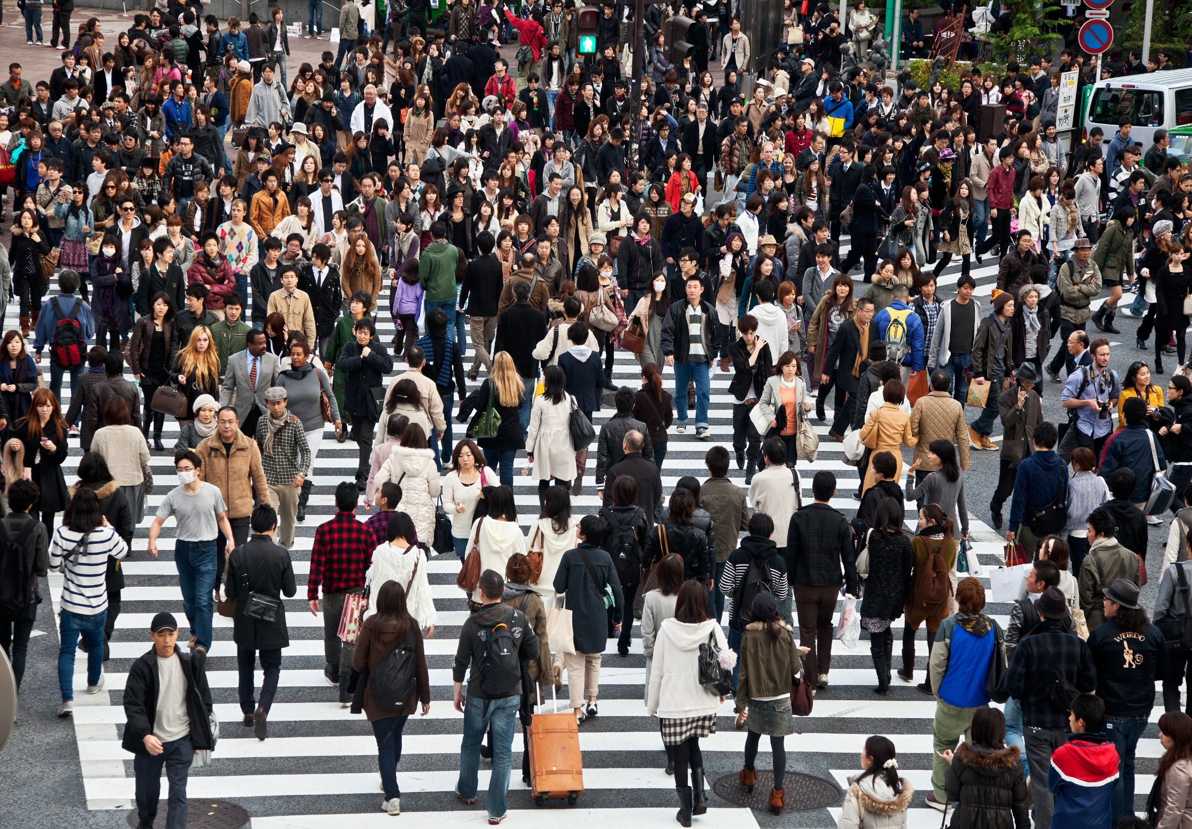

Slide 4
Elke mening telt

Slide 5
respect

Slide 6
Als er iets te kiezen valt
1 groep
meerderheid
minderheid

Slide 7
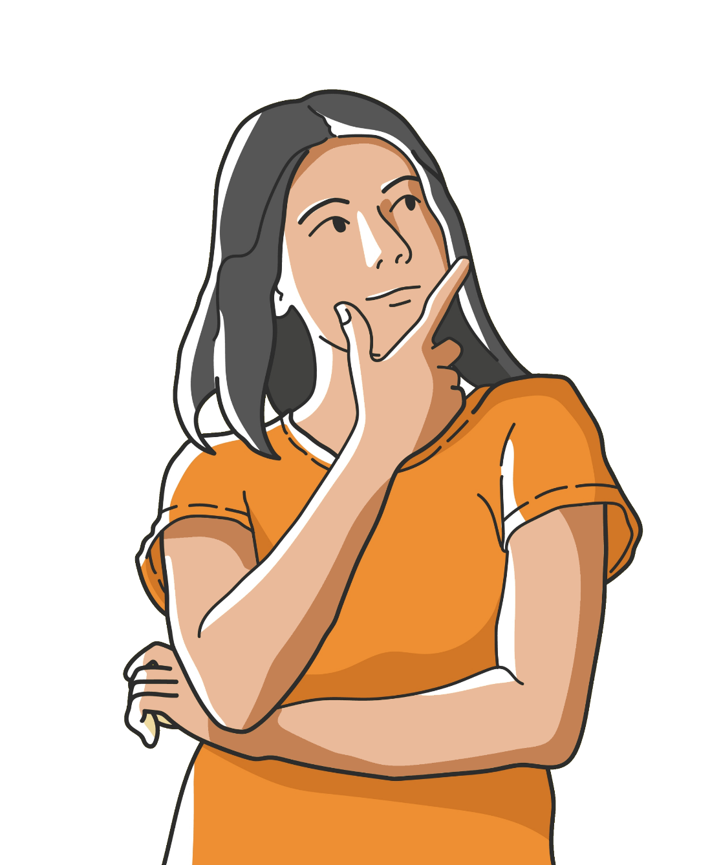
Democratie
Hoe maken we plannen
waar de meeste mensen
tevreden over zijn?

Slide 8
Deal!

Slide 9
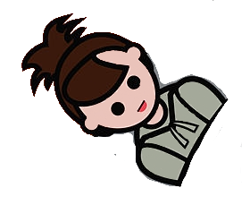
vergadertafel

Slide 10
Politieke partijen
FVD

Slide 11
Democratie = je verlies nemen
Volgende keer beter!

Slide 12
6.2 Welkom in Europa

Slide 13
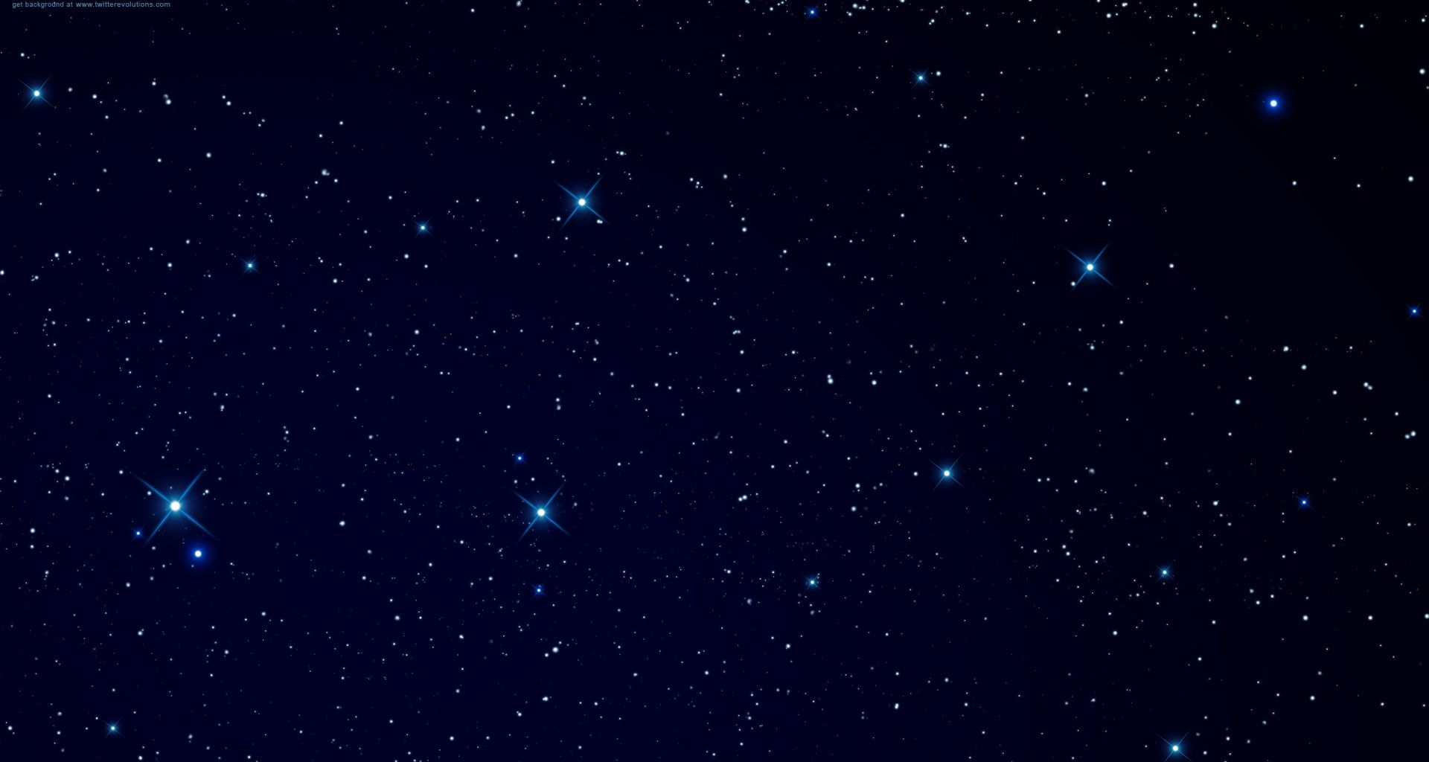
De aarde

Slide 14
De aarde

Slide 15
De aarde

Slide 16
De aarde

Slide 17
De aarde

Slide 18
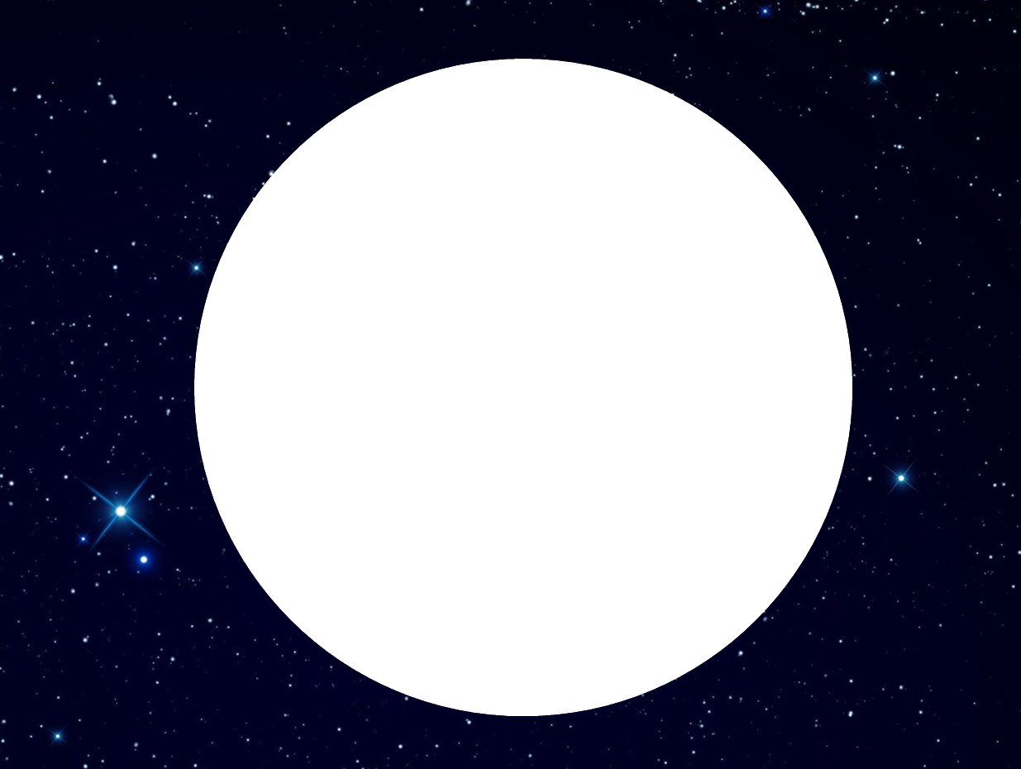
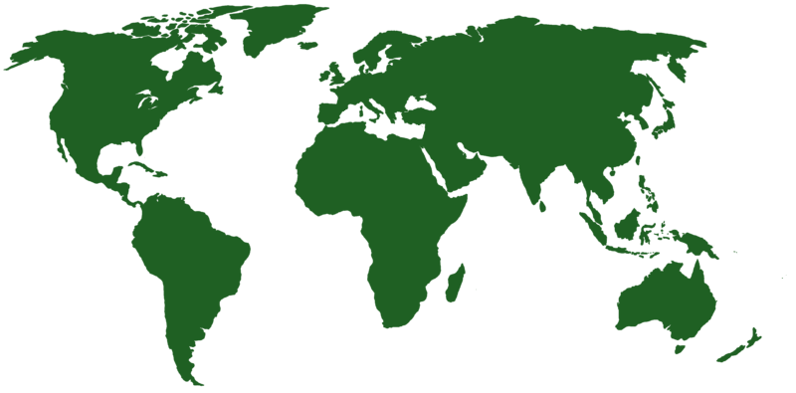

Slide 19
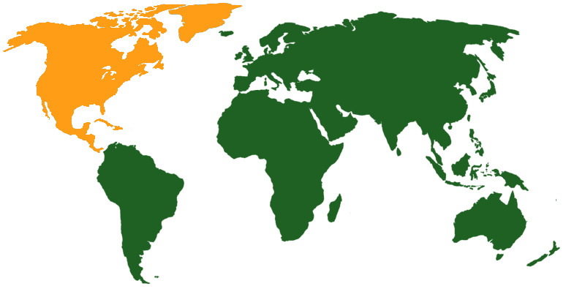
Noord
Amerika

Slide 20
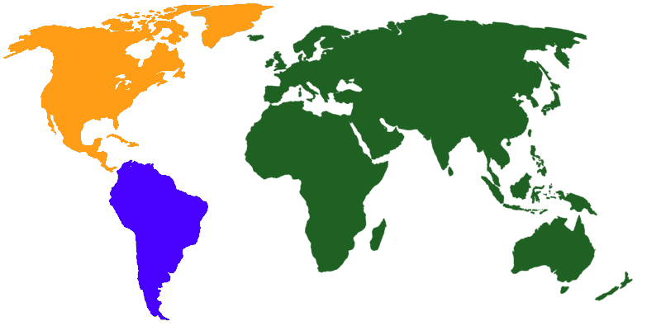
Noord
Amerika
Zuid
Amerika

Slide 21
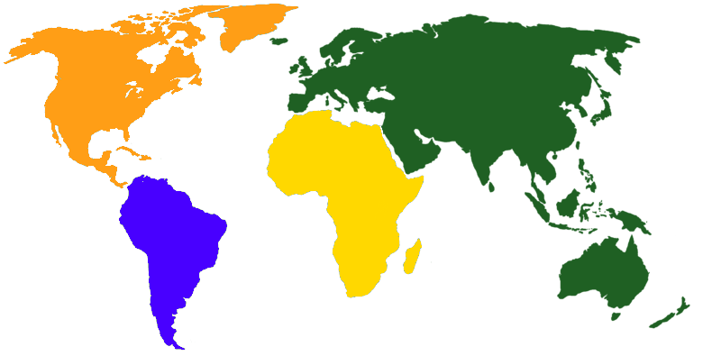
Noord
Amerika
Afrika
Zuid
Amerika

Slide 22
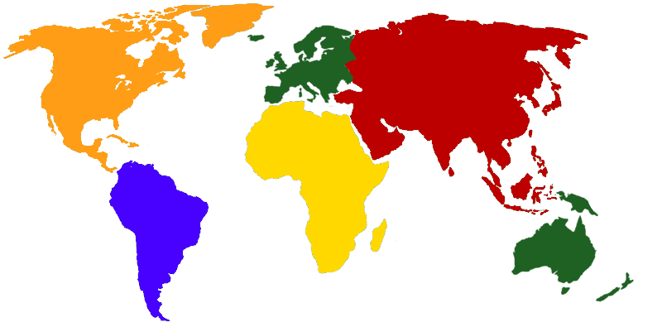
Noord
Amerika
Azië
Afrika
Zuid
Amerika

Slide 23
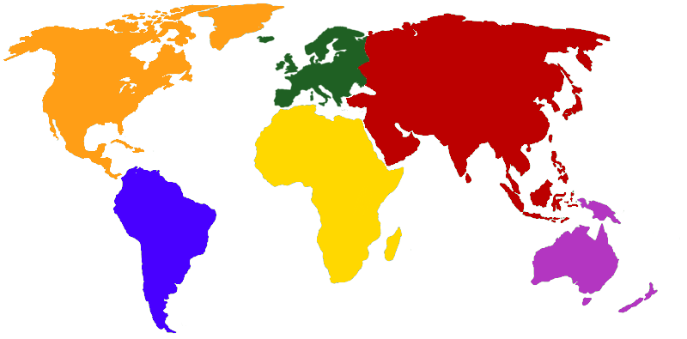
Noord
Amerika
Azië
Afrika
Zuid
Amerika
Australië

Slide 24
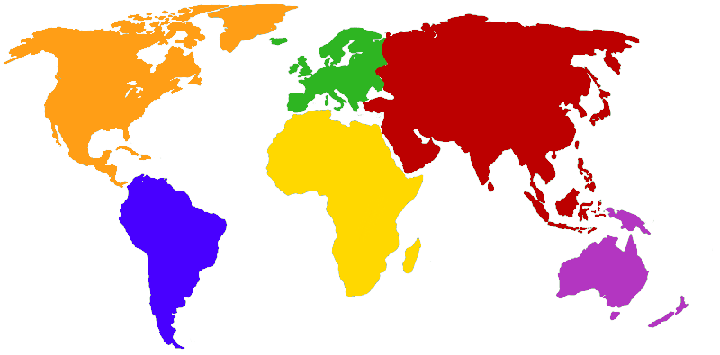
Noord
Amerika
Europa
Azië
Afrika
Zuid
Amerika
Australië

Slide 25
Noordpool
Noord
Amerika
Europa
Azië
Afrika
Zuid
Amerika
Australië
Zuidpool

Slide 26
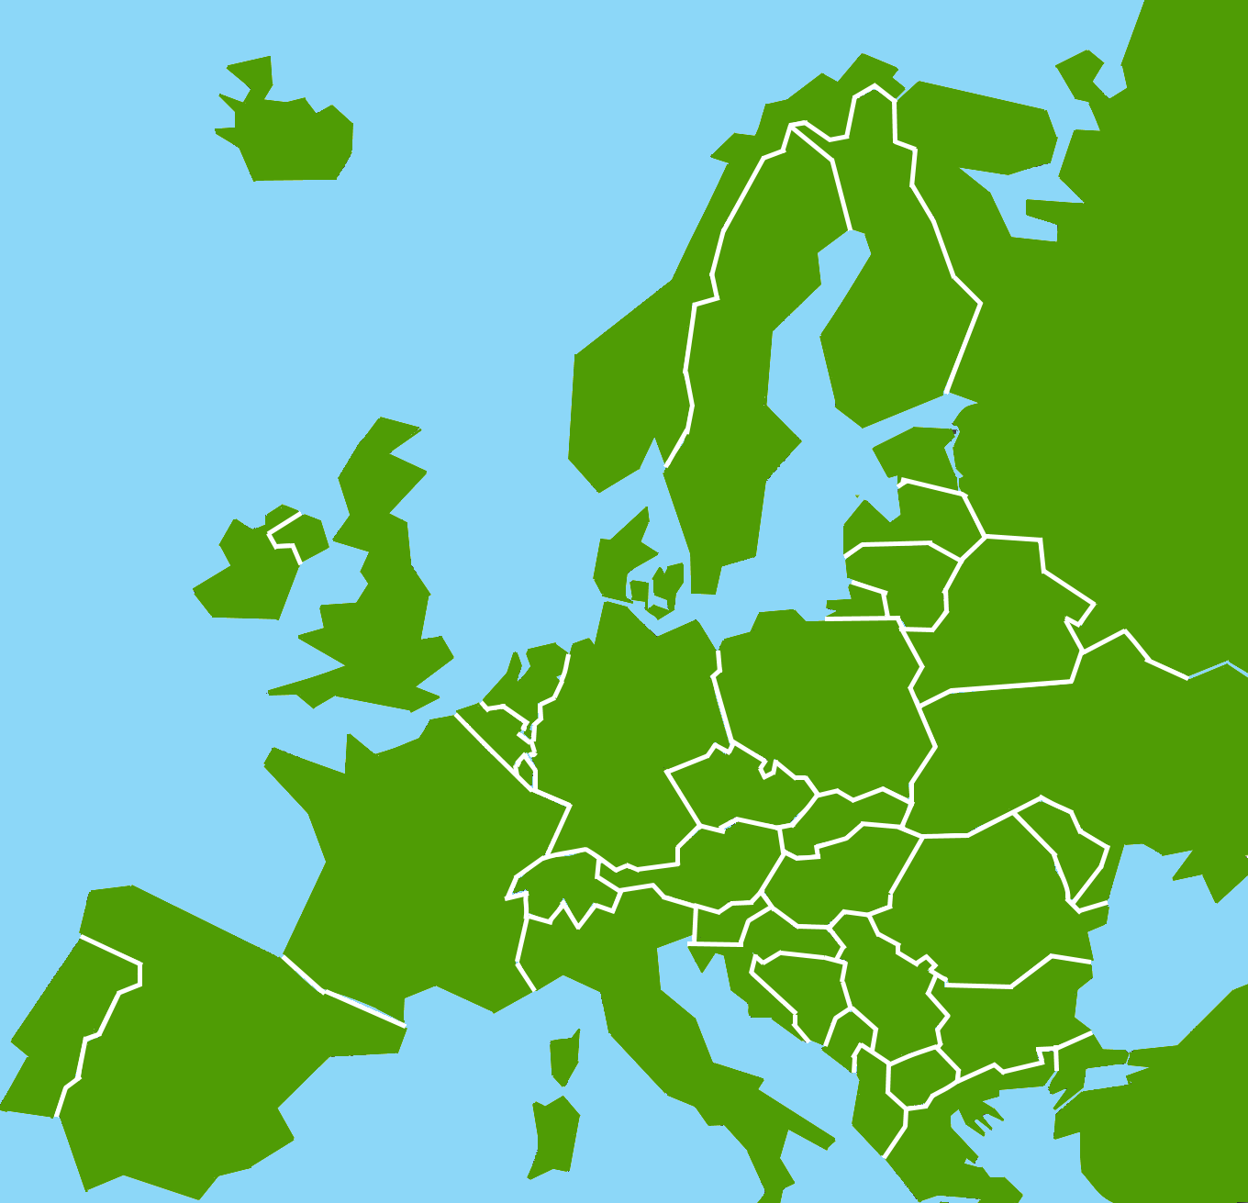

Slide 28
Ken jij Europa?

Slide 29
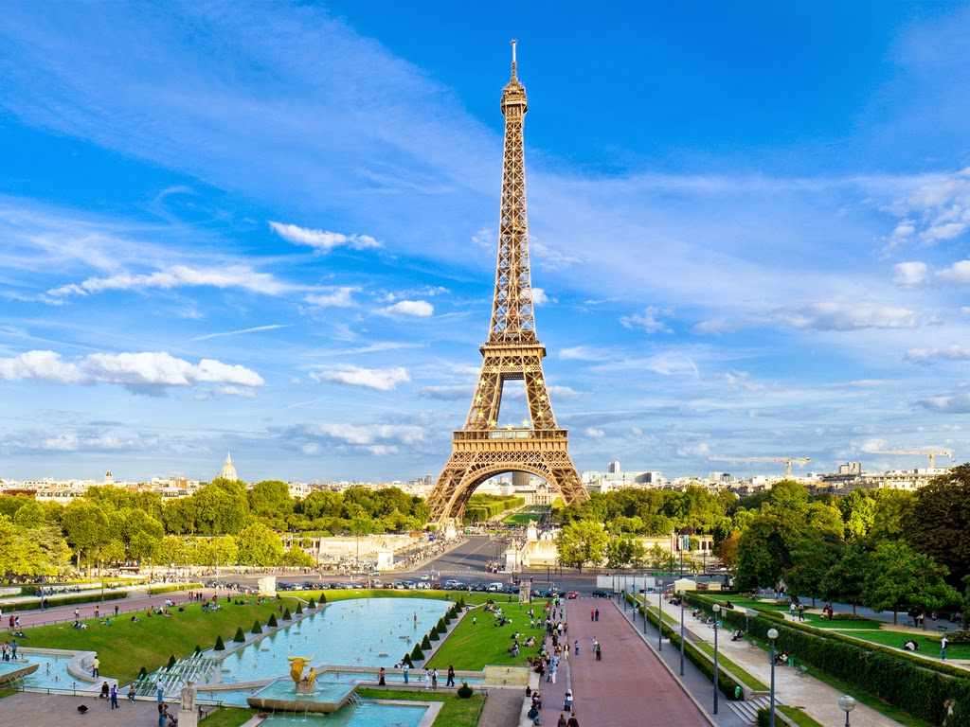
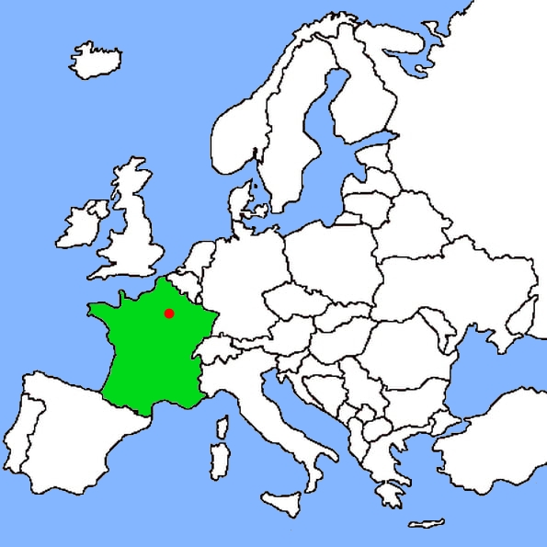
1
In welk land staat deze toren?
Frankrijk
Duitsland
Italië

Slide 30
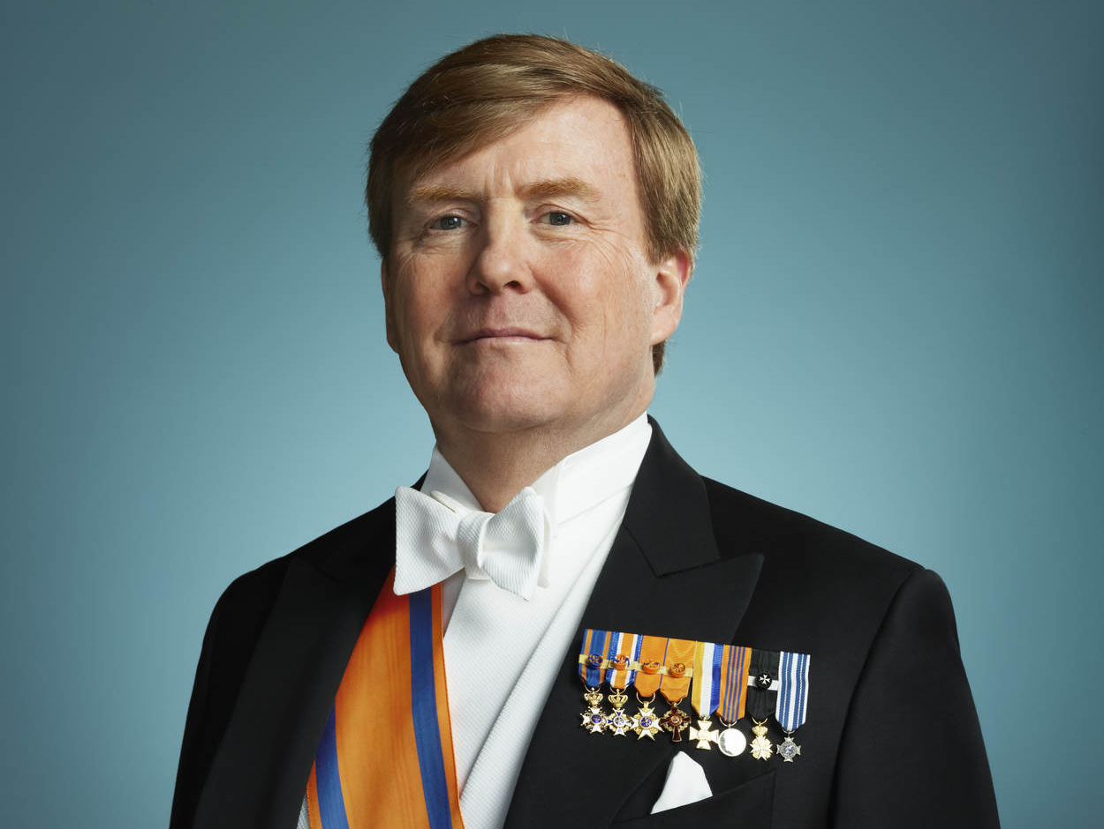
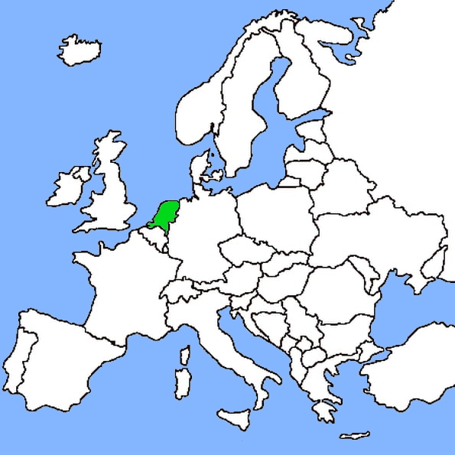
2
Van welk land is hij de koning?
Engeland
Polen
Nederland

Slide 31
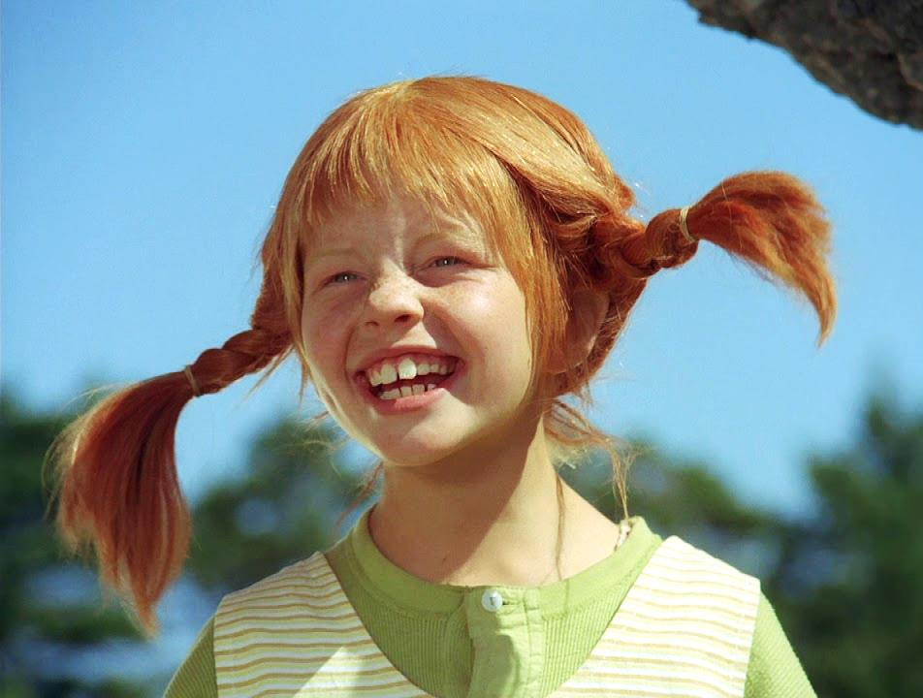
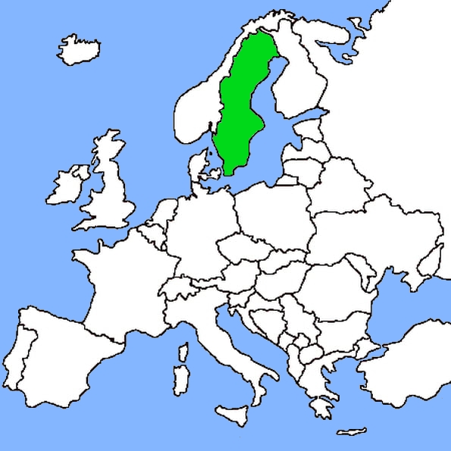
3
In welk land woont Pippi Langkous?
Zwitserland
Zweden
Hongarije

Slide 32
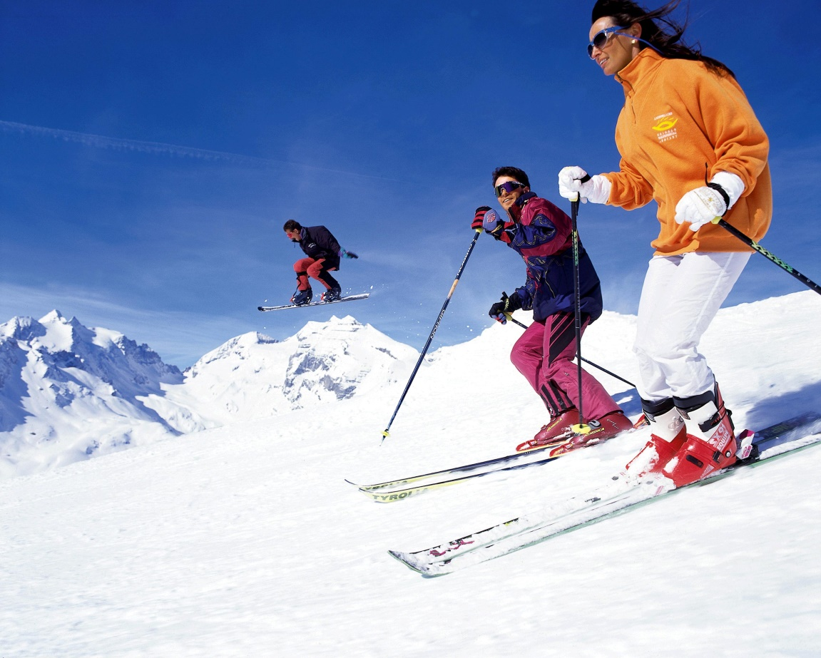
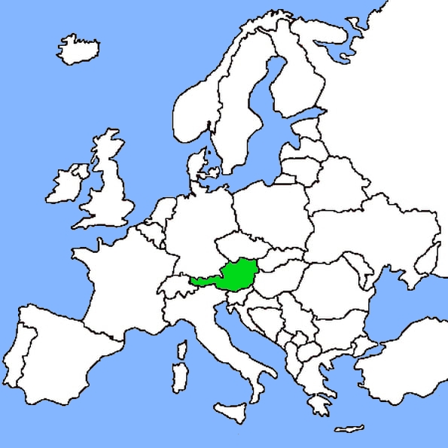
4
Naar welk land gaan veel mensen in de winter, om te skiën?
Ierland
Finland
Oostenrijk

Slide 33
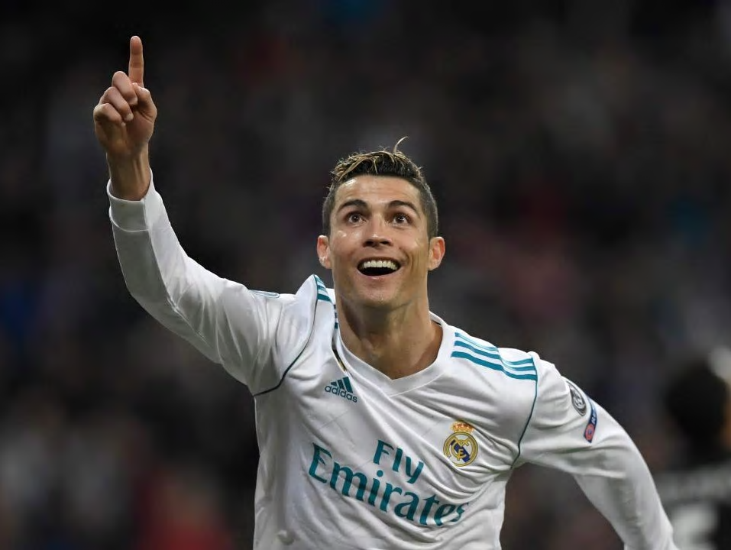
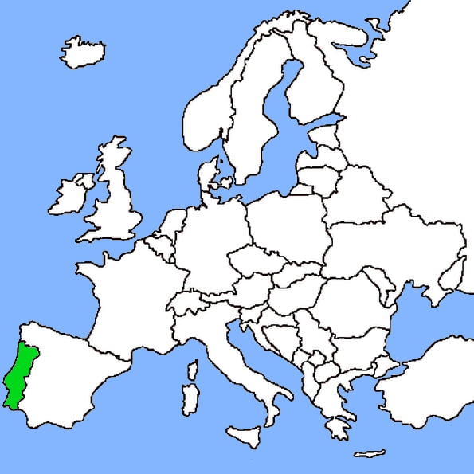
5
In welk land is voetballer Ronaldo geboren?
Portugal
Spanje
Italië

Slide 34
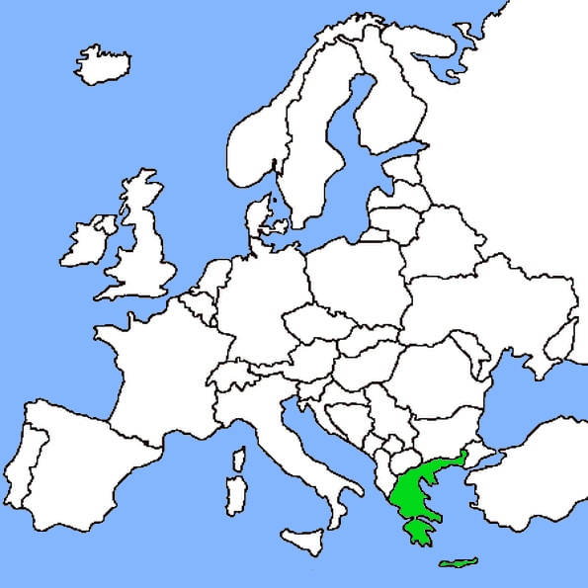
6
In welk land schrijven ze met deze letters?
België
Noorwegen
Griekenland

Slide 35
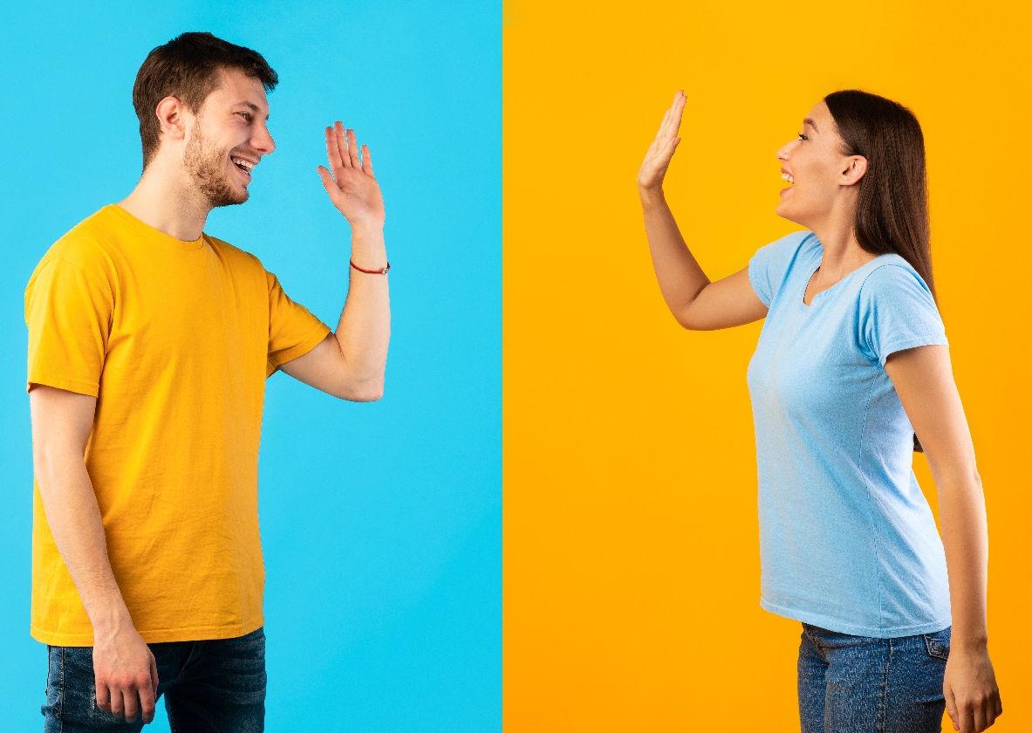
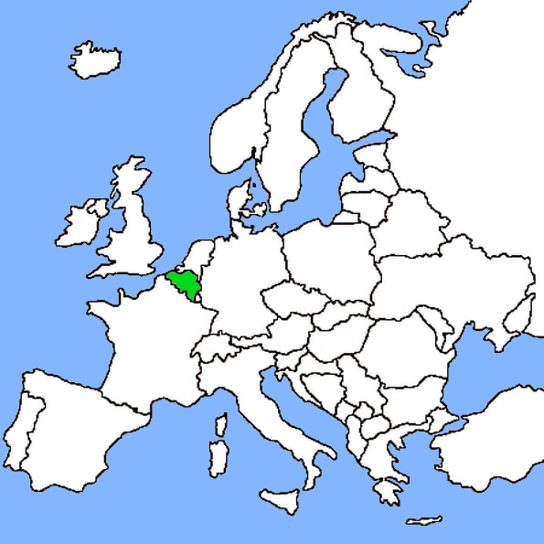
Bonjour!
7
In welk land wordt Frans én Nederlands gesproken?
Goeiemorgen!
Nederland
België
Denemarken

Slide 36
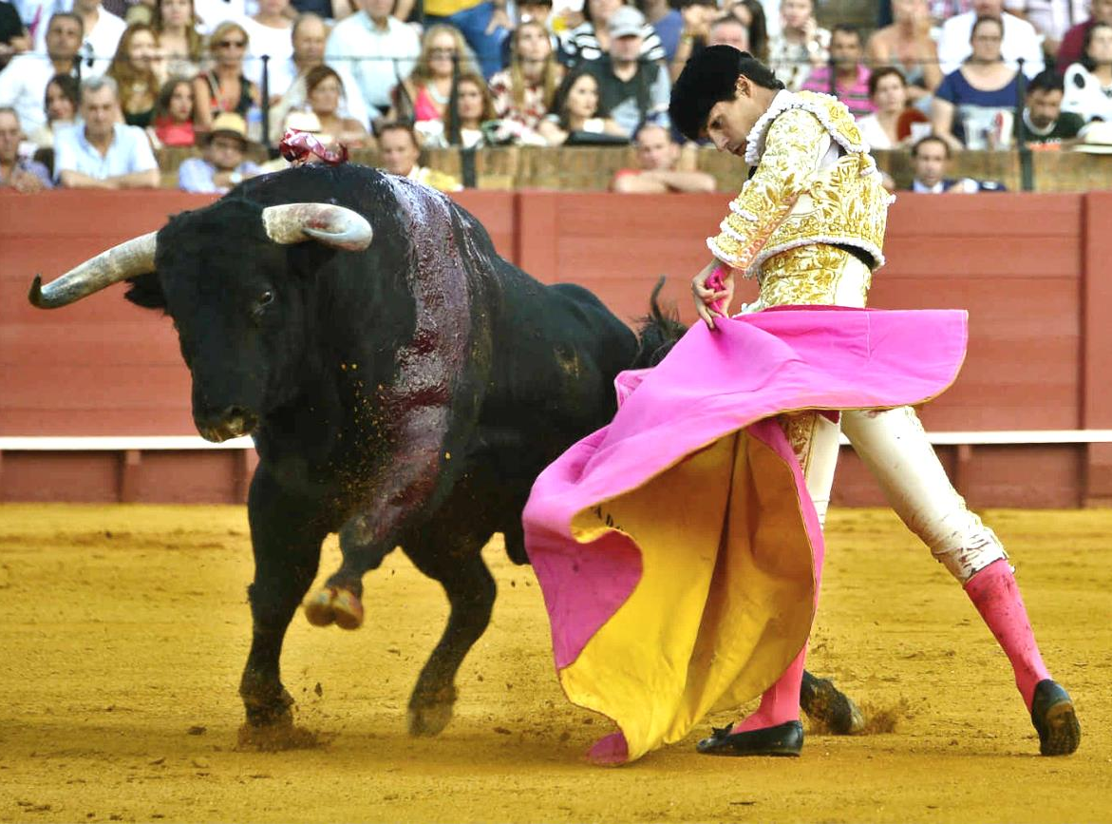
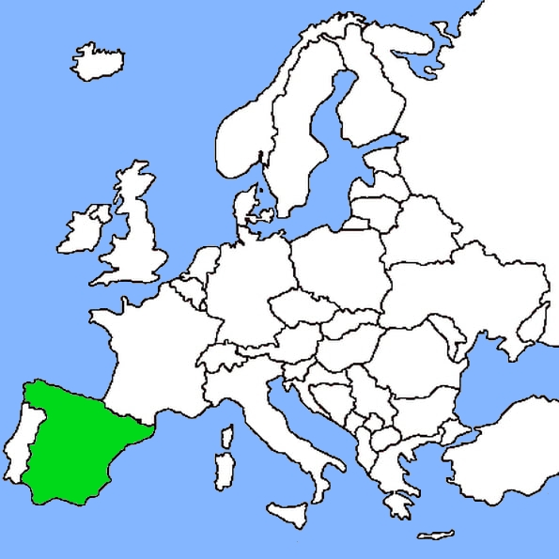
8
In welk land is stierenvechten een sport?
Spanje
Tsjechië
Roemenië

Slide 37
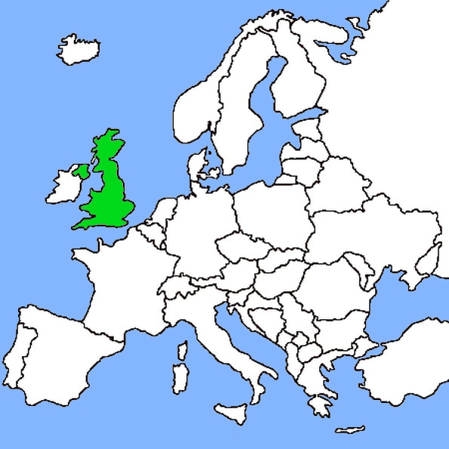
9
Van welk land is dit de vlag?
Servië
Portugal
Engeland

Slide 38
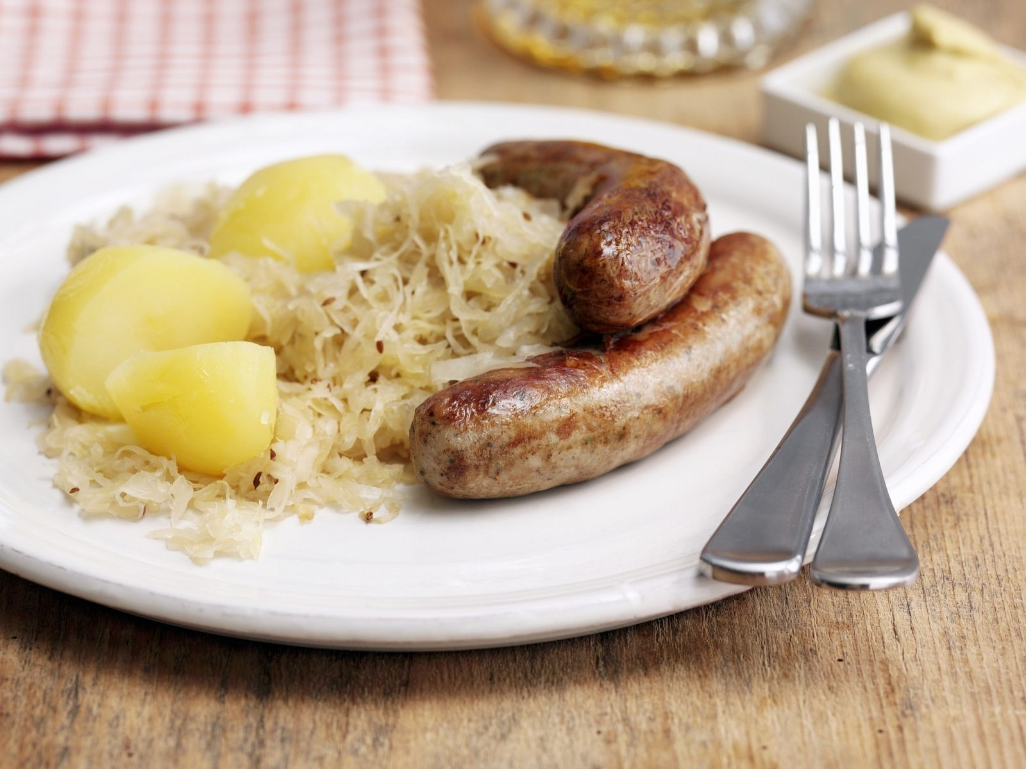
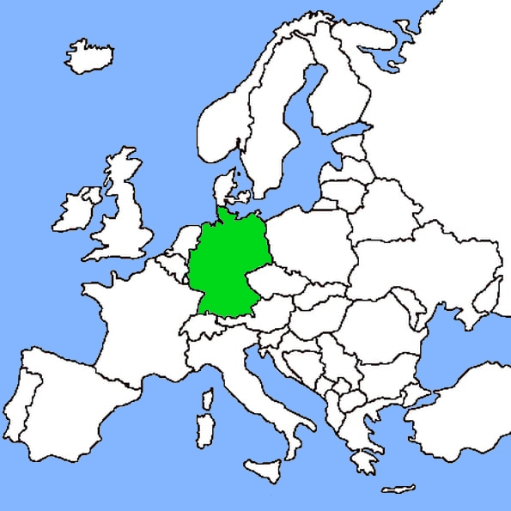
10
In welk land zijn ze dol op worst met zuurkool?
Duitsland
Frankrijk
Griekenland

Slide 40
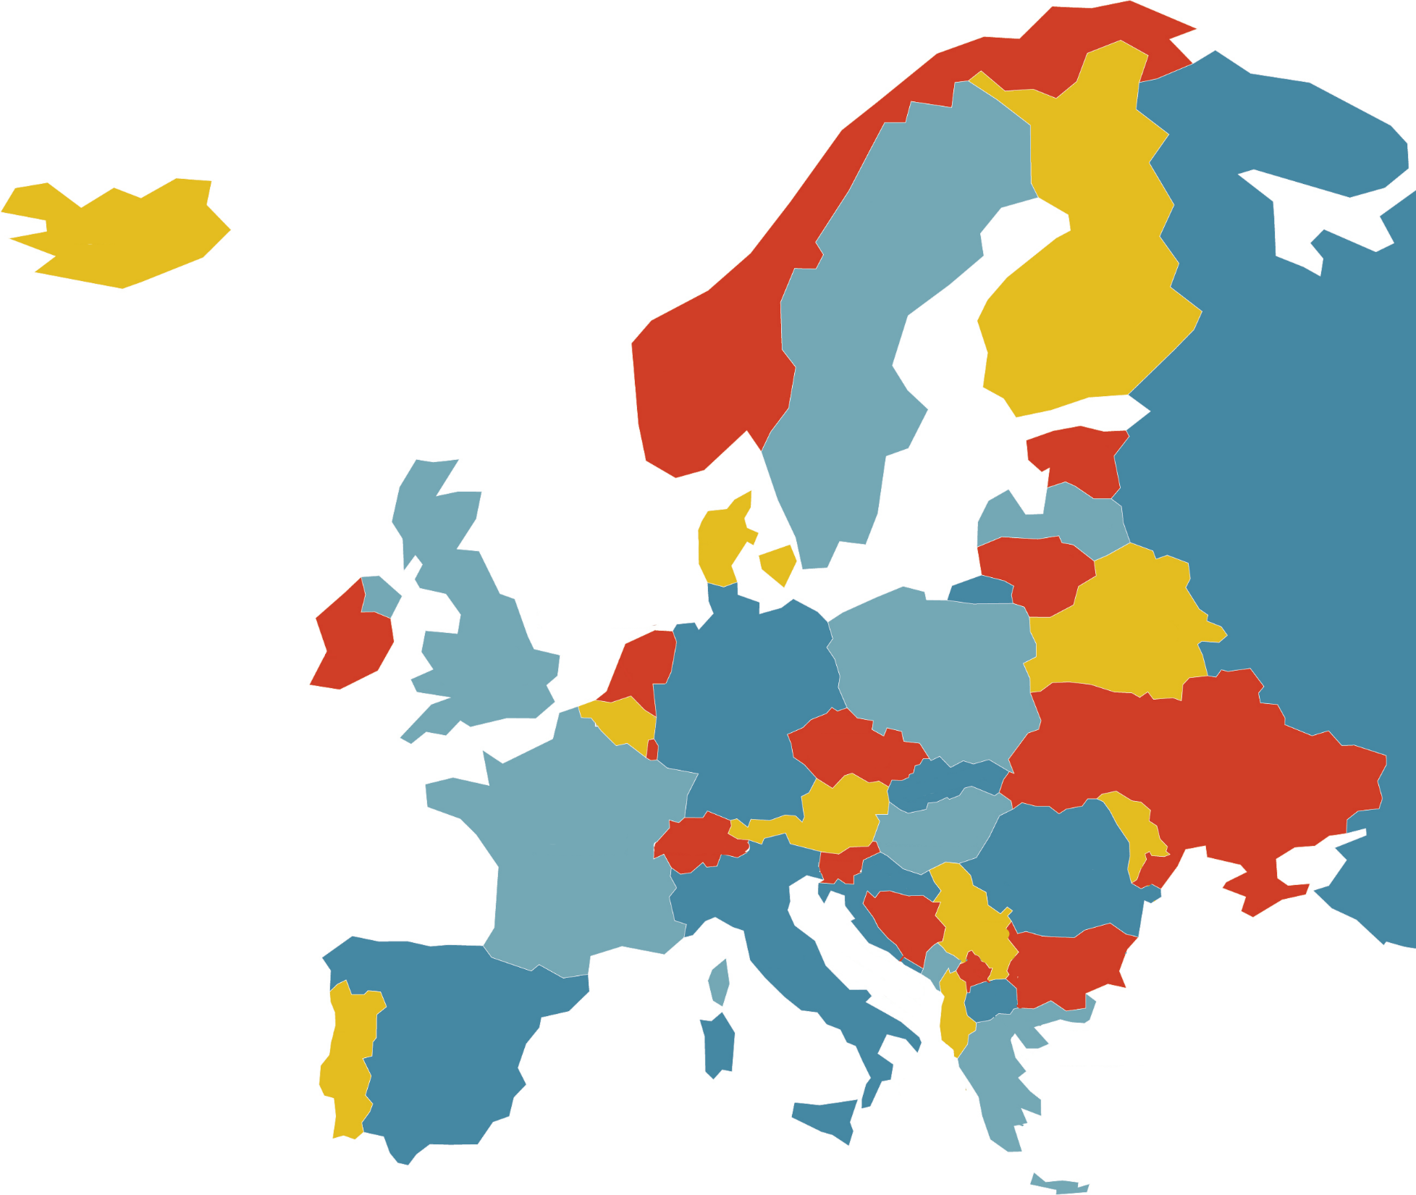
Noorwegen
IJsland
Denemarken
Finland
Nederland
Zweden
Engeland
Ierland
Polen
Duitsland
België
Frankrijk
Zwitserland
Roemenië
Portugal
Oostenrijk
Italië
Spanje
Griekenland

Slide 41
6.3 Wat doet de Europese Unie?

Slide 42
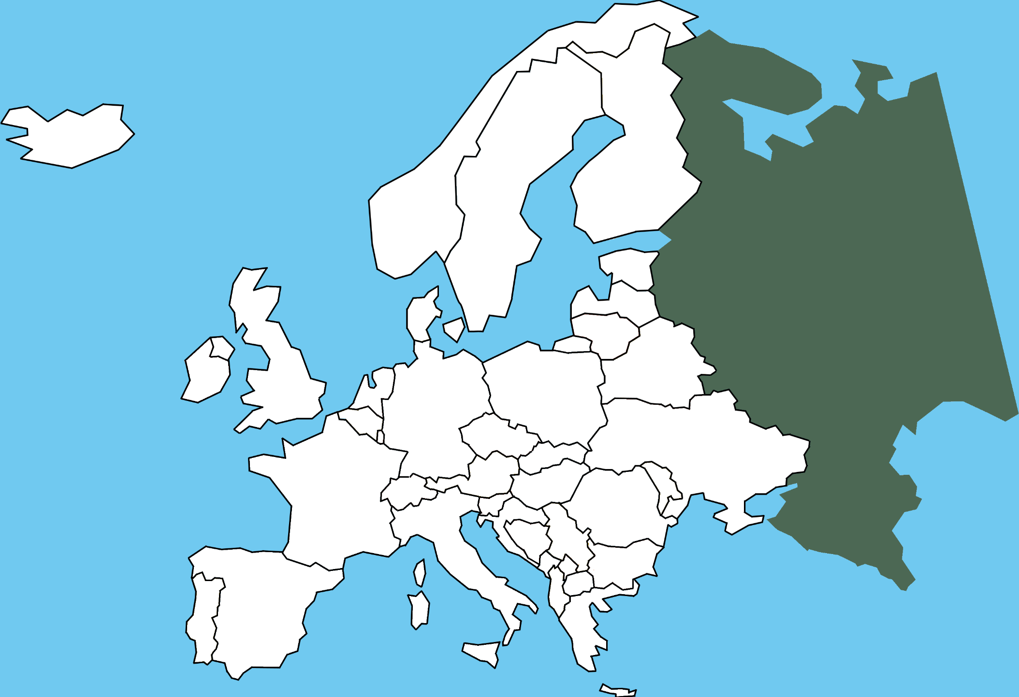
De Europese Unie

Slide 43
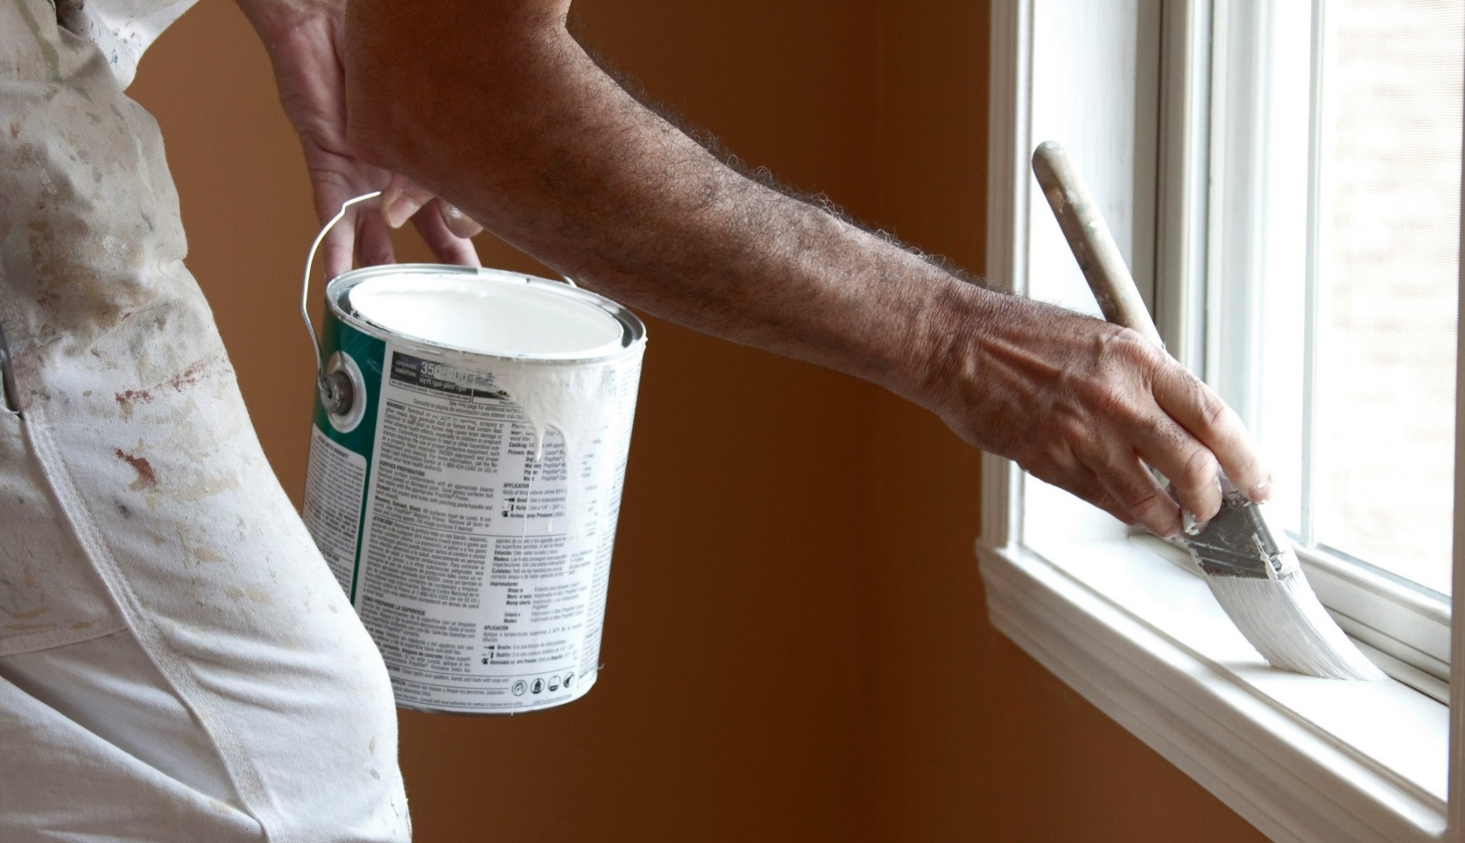
Er zijn veel te weinig schilders.
Hoe lossen we dat op:
of

Slide 44
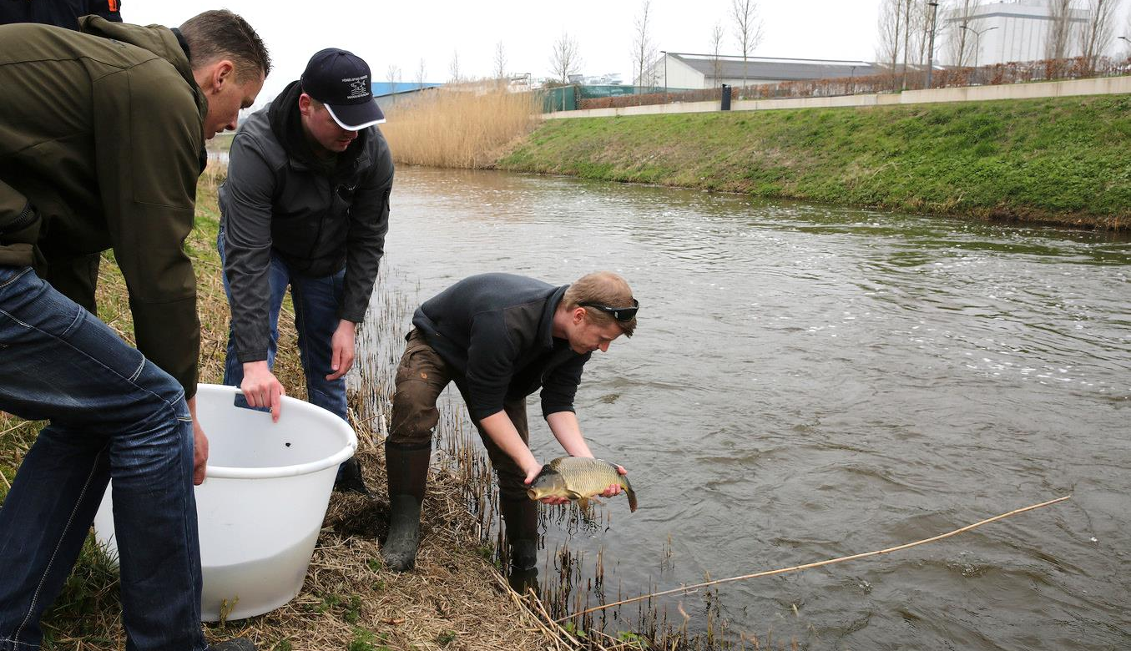
Het water in onze rivieren is vervuild.
Hoe lossen we dat op:
of

Slide 45
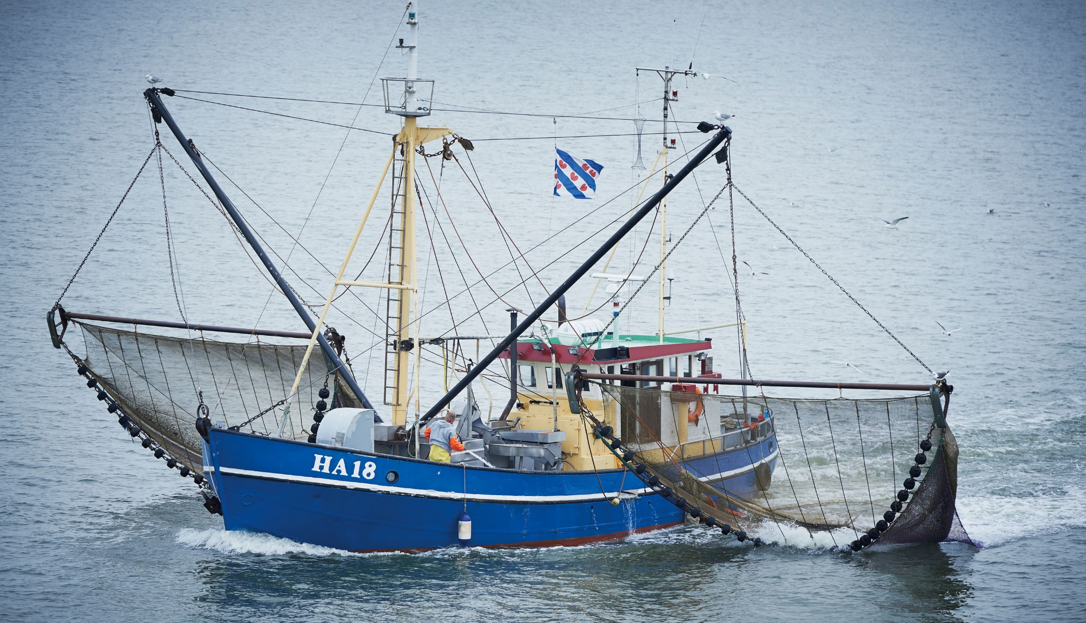
De zee wordt leeggevist!
Hoe lossen we dat op:
of

Slide 46
Criminelen verstoppen zich in het buitenland
Hoe lossen we dat op:
of

Slide 47
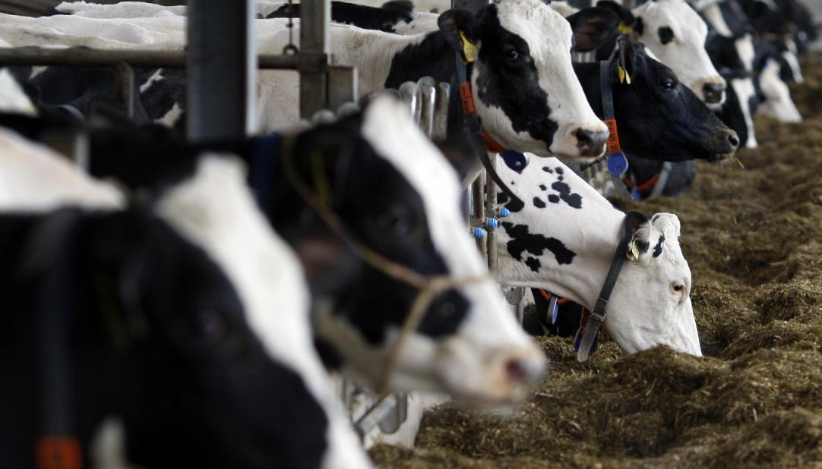
Zoveel koeien en varkens veroorzaakt vervuiling.
Hoe lossen we dat op:
of

Slide 48
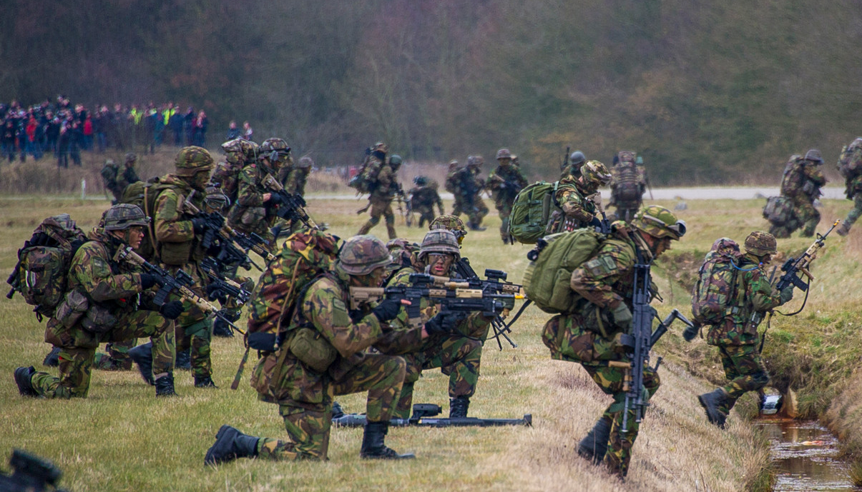
We willen geen oorlog!
Hoe lossen we dat op:
of

Slide 49
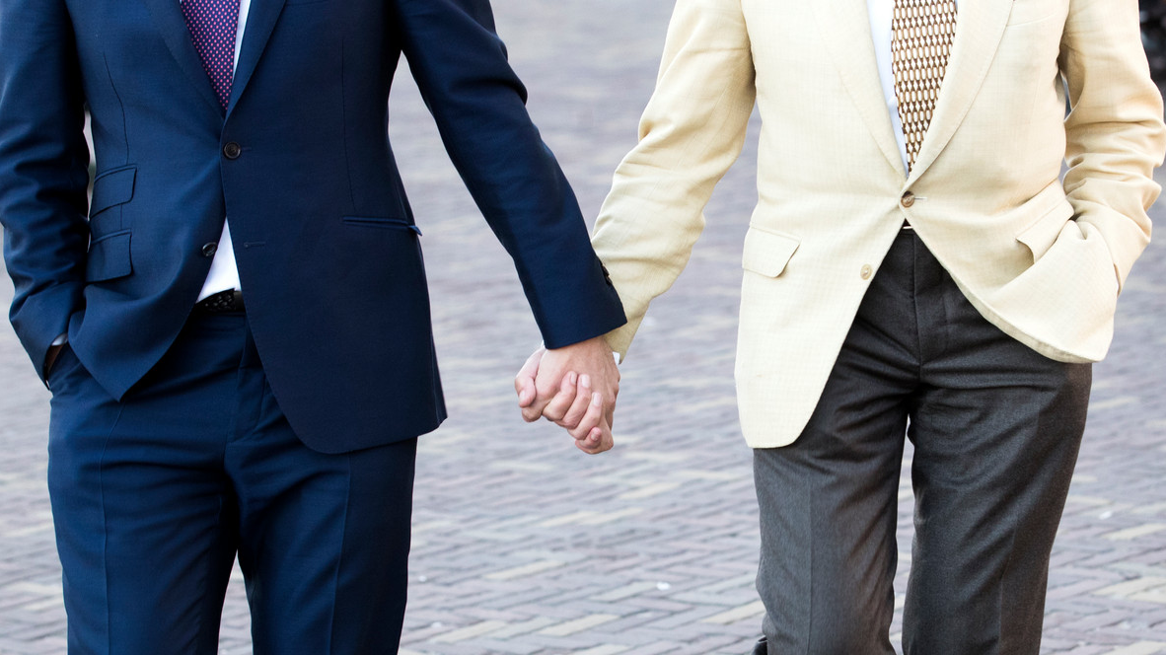
Homo’s worden gepest en gediscrimineerd.
Hoe lossen we dat op:
of

Slide 50
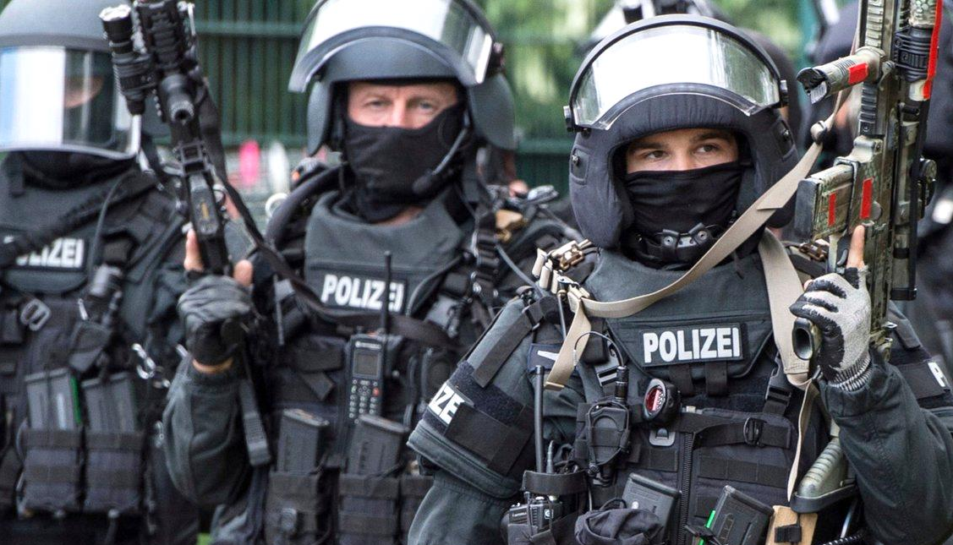
Hoe voorkomen we aanslagen?
Hoe lossen we dat op:
of

Slide 51
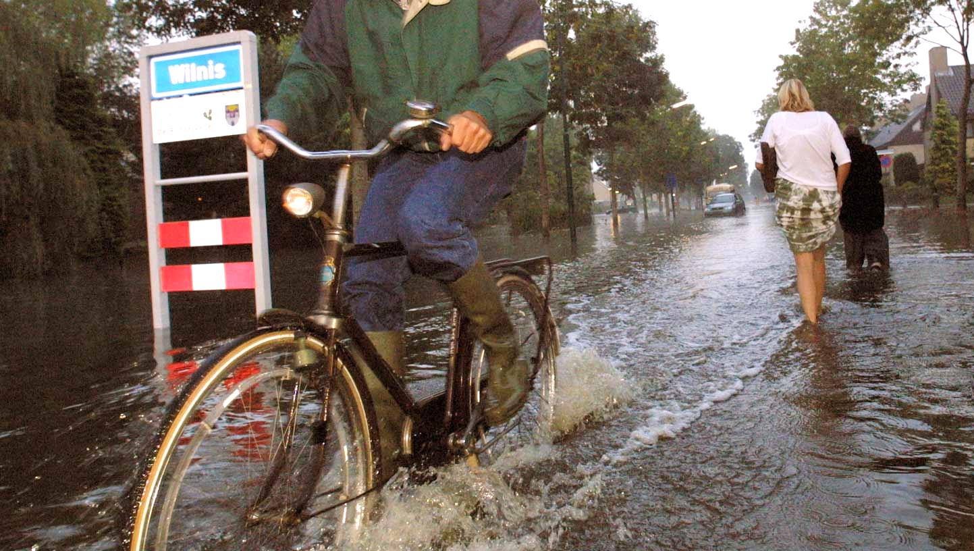
De aarde warmt op, het klimaat verandert.
Hoe lossen we dat op:
of

Slide 52
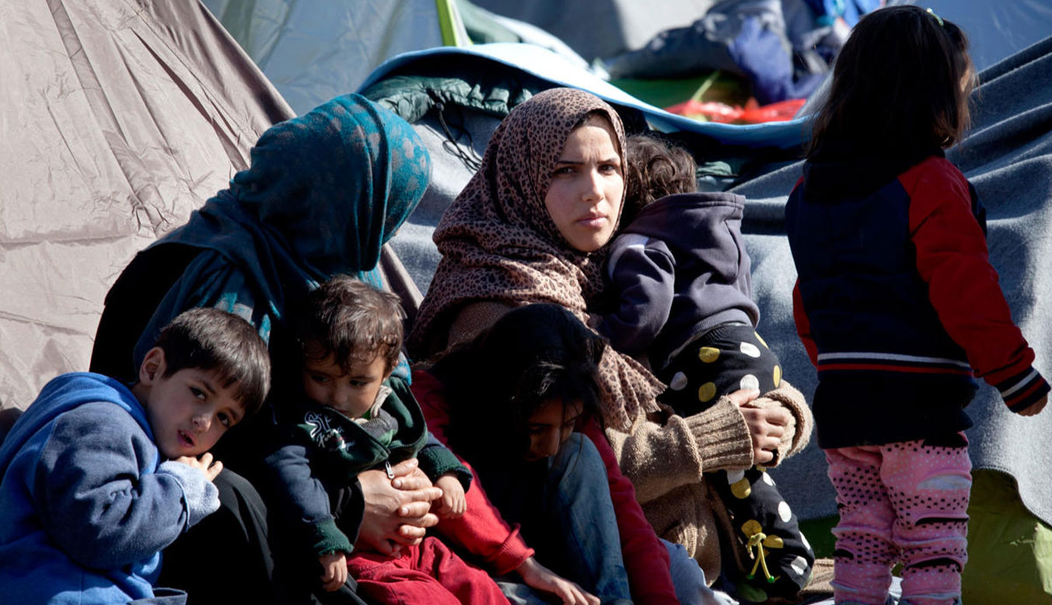
Steeds meer mensen zoeken een veilig land.
Hoe lossen we dat op:
of

Slide 53
6.4 Wie doet wat?

Slide 54
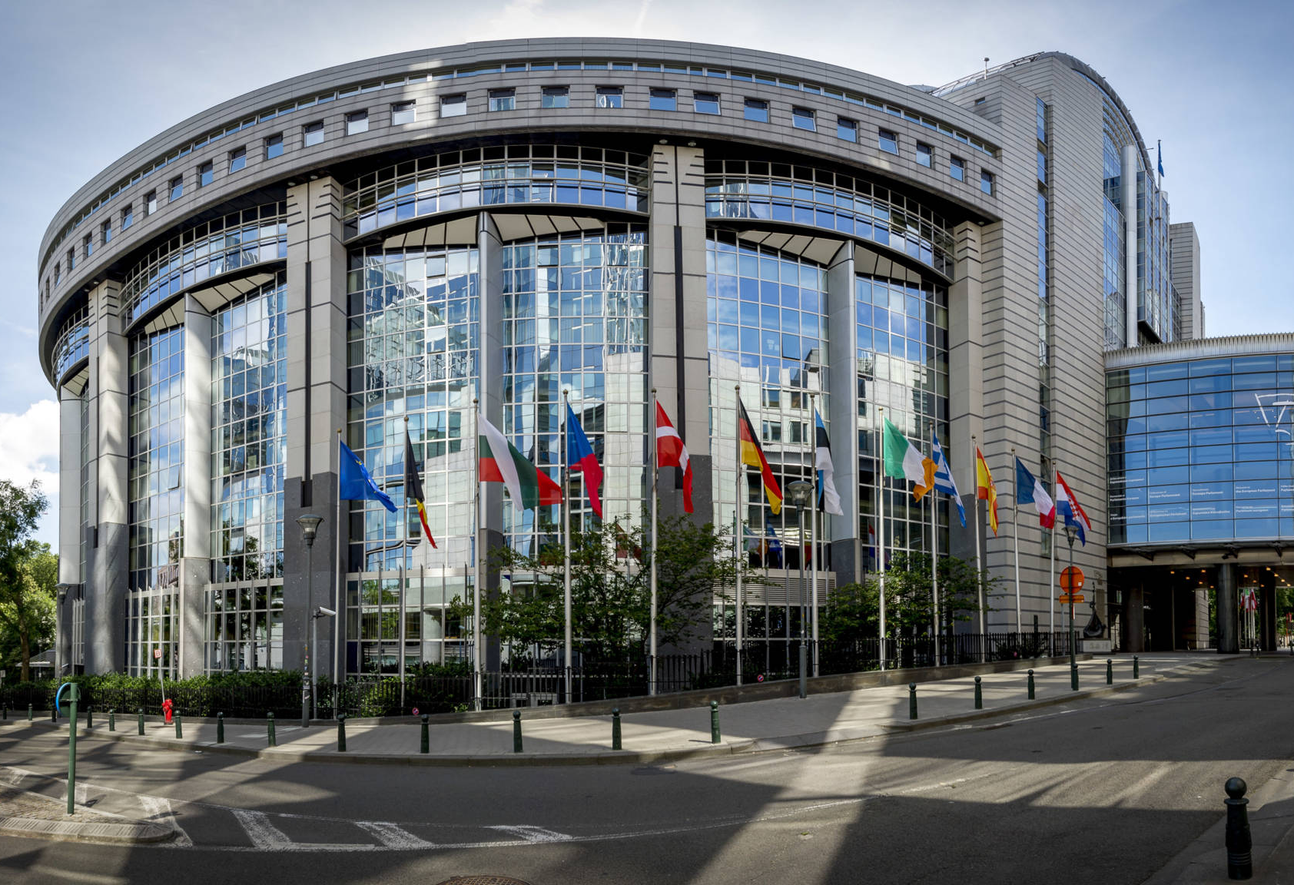
De Europese Unie

Slide 55
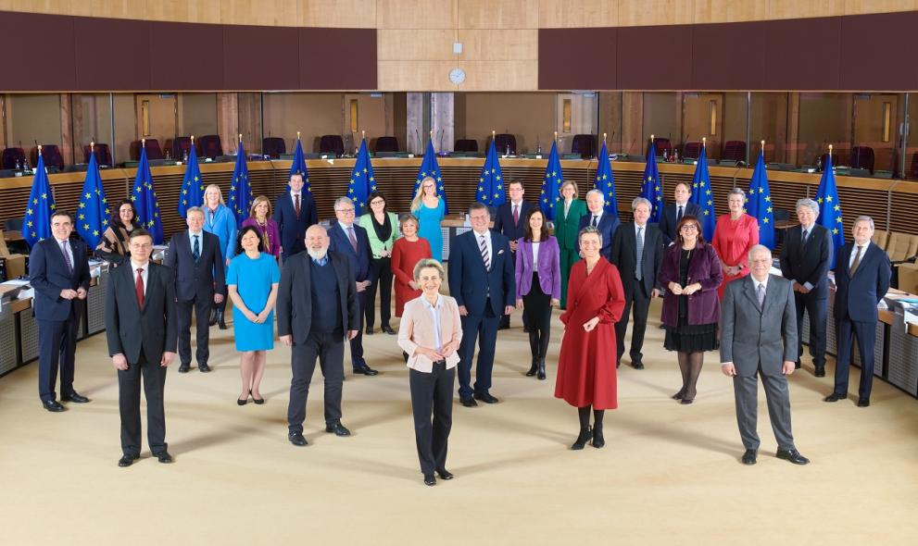
De Europese Commissie
27

Slide 56
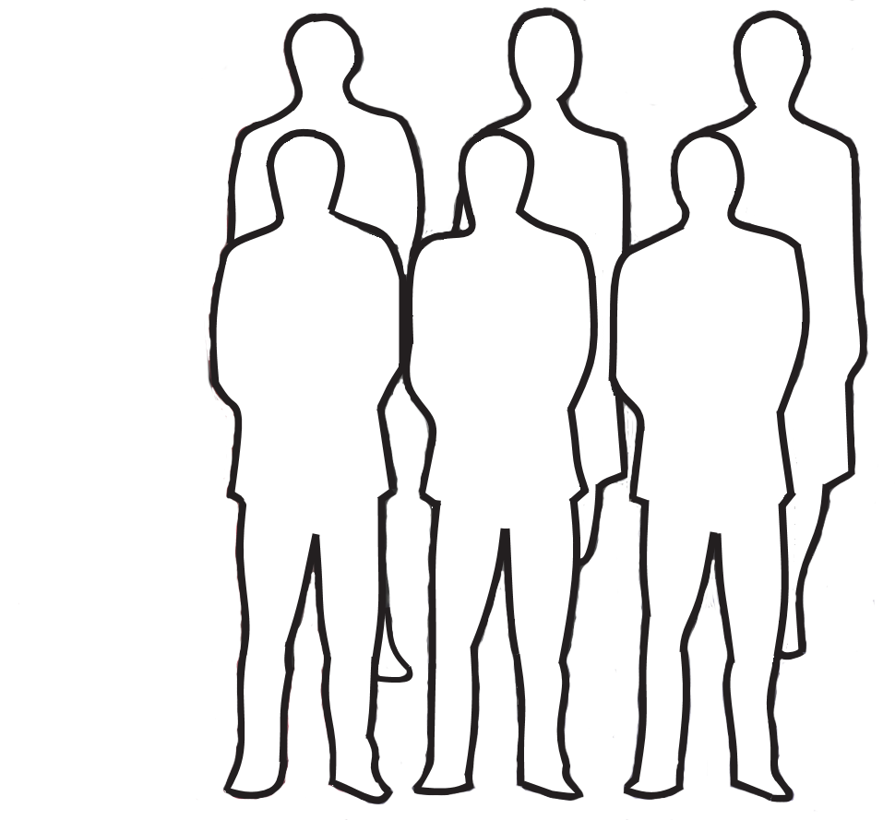
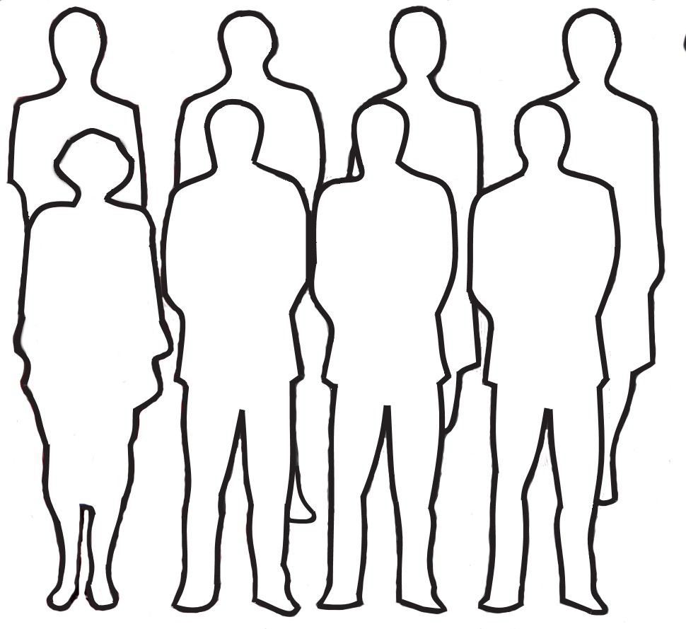
De Europese Commissie

Slide 57
De Europese Commissie
Ursula
von der Leyen

Slide 58
Raad van Europese ministers

Slide 59
Europees Parlement
700

Slide 60
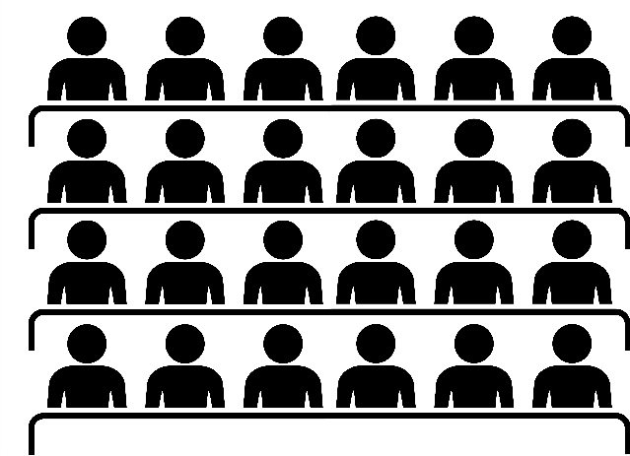
Zo worden de plannen gemaakt
Europese Commissie
?
?
?
Raad van Ministers
Europees Parlement

Slide 61
VOOR
TEGEN
De meeste stemmen gelden

Slide 62
Einde

